Slide 1
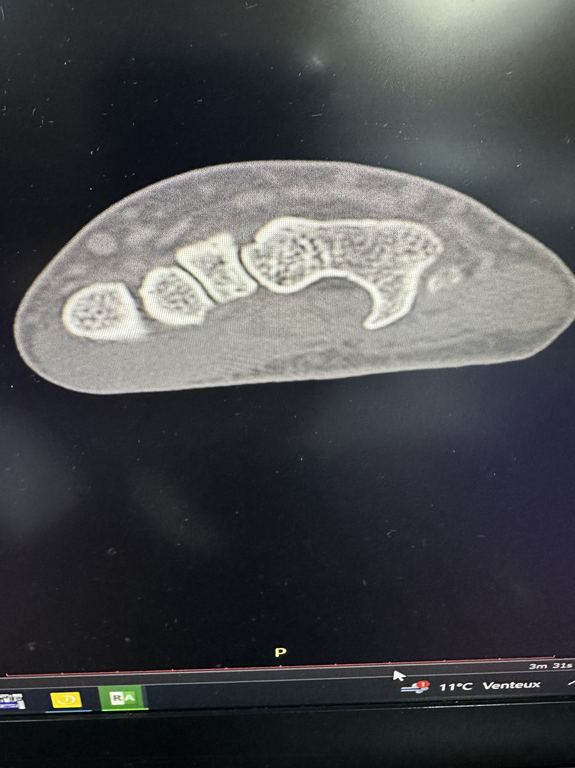
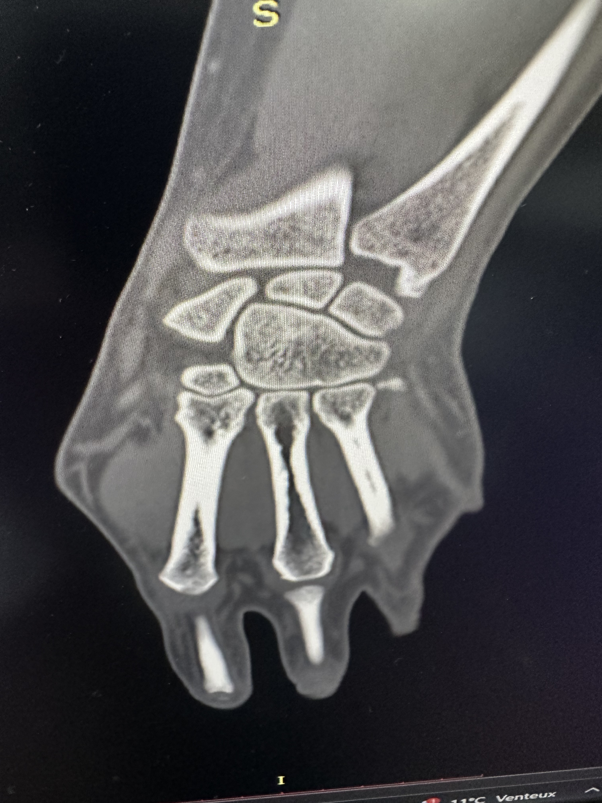
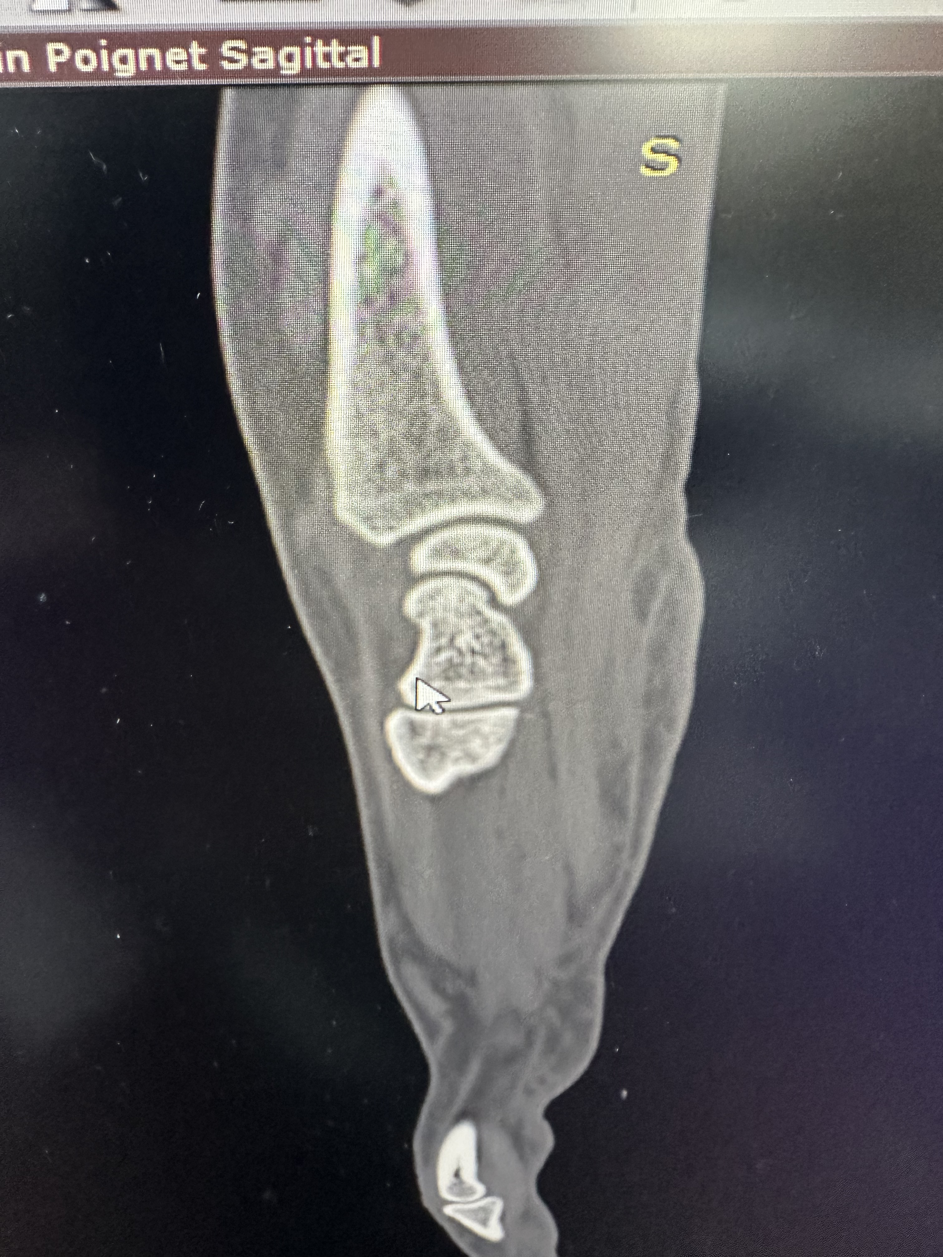
Synostose Hamato-capitatum
Douleur post traumatique
Sans lésion osseuse
Synostose entre le grand os (Capitatum) et l’os crochu (Hamatum)
Synostose est un bloc entre deux os du carpe , supprimant la mobilité même minime entre deux osseux de carpe dont la conséquence est l’hyperpression,la chondropathie et la distension ligamentaire par effet de cisaillement , ce qui perturbe l’harmonie du carpe
Jean BENRAHHO

